Slide 1



lawyering
Peter Konwitschka

Slide 2
Lawyering
a holistic concept
Welcome
© 2024/25 schoenherr

Slide 3
Lawyering
a holistic concept
Heute:
präsentation und kommunikation
© 2024/25 schoenherr

Slide 4
Lawyering
a holistic concept
Die ganze Wahrheit
„Jede Frau ist eine große Analytikerin vor dem Herrn. Ich hänge mich sogar noch ein wenig weiter aus dem Fenster und behaupte: Die wahre Waffe einer Frau ist ihr analytisches Geschick. Und so gehen wir vor: Jedes Wort, jede Geste von Euch speichern wir in unseren äußerst aufnahmefähigen Gehirnen ab.“
Zeller/Kratky
© 2024/25 schoenherr

Slide 5
Lawyering
a holistic concept
Wirkungsfaktoren
Jeder Redner wirkt automatisch über 3 Faktoren:
  zu 7% über das, was er sagt, also über den Inhalt seiner Rede
  zu 38% über Stimme und Sprechweise
  zu 55% über die äußeren Faktoren
  Albert Mehrabian, Silent messages: Implicit communication of emotions and attitudes.
  Achtung - bezieht sich nur auf Kommunikation von Gefühlen und Einstellungen:
  „Total Liking = 7% Verbal Liking + 38% Vocal Liking + 55% Facial Liking”
  https://www.kaaj.com/psych/smorder.html
© 2024/25 schoenherr

Slide 6
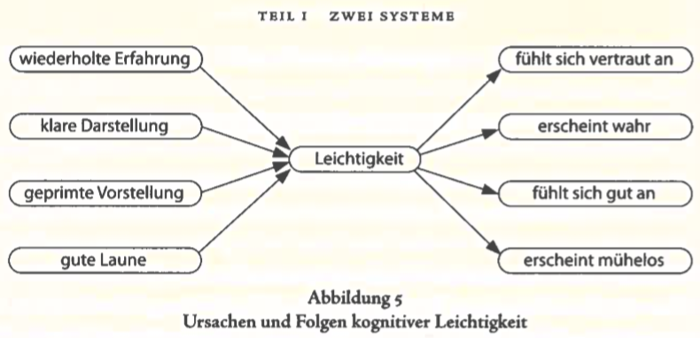
Lawyering
a holistic concept
Quelle: Kahnemann, Schnelles Denken Langsames Denken, 82
© 2024/25 schoenherr

Slide 7
Lawyering
a holistic concept
Learn from the best?
Six things to learn from Freddie https://www.youtube.com/watch?v=vbvyNnw8Qjg
Stay hydrated
Engage your audience
Use vocal variety
Use the stage
Turn up the energy
Have fun
Mannerofspeaking.org
© 2024/25 schoenherr

Slide 8
Lawyering
a holistic concept
Powerpoint
Ablenkung vs Hilfe
Maximal fünf Messages pro Slide
Kein „Powerpoint-Karaoke“
© 2024/25 schoenherr

Slide 9
Lawyering
a holistic concept
Nervosität
„The human mind is a wonderful organ that starts working the moment you are born and never stops, until
you get up to speak in public”
Robert Graham
© 2024/25 schoenherr

Slide 10
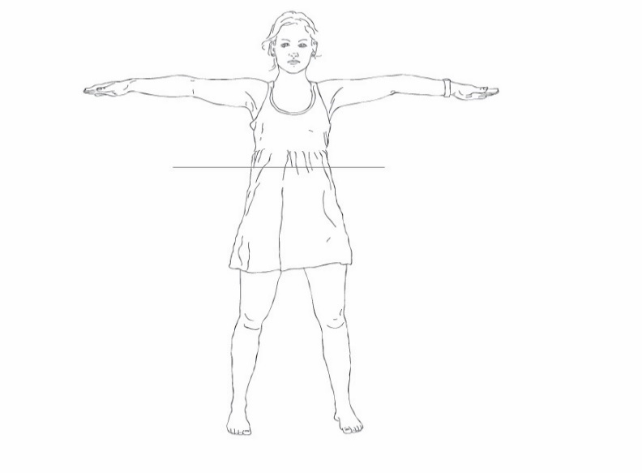
Lawyering
a holistic concept
Das Instrument Körper
Die obere Körperhälfte steht für Offenheit, Lebendigkeit, Kreativität,....
Die untere Körperhälfte steht für Kompetenz, Souveränität, Erfahrung,....
© 2024/25 schoenherr

Slide 11
lawyering
Peter Konwitschka
DANKE!
schoenherr is one of the top corporate law firms in central and eastern europe. With our wide-ranging network of offices throughout CEE/SEE, we offer our clients unique coverage in the region. The firm has a long tradition of advising clients in all fields of commercial law, providing seamless service that transcends national and company borders. Our teams are tailor-made, assembled from our various practice groups and across our network of offices. Such sharing of resources, local knowledge and international expertise allows us to offer the client the best possible service. www.schoenherr.eu

